Slide 1
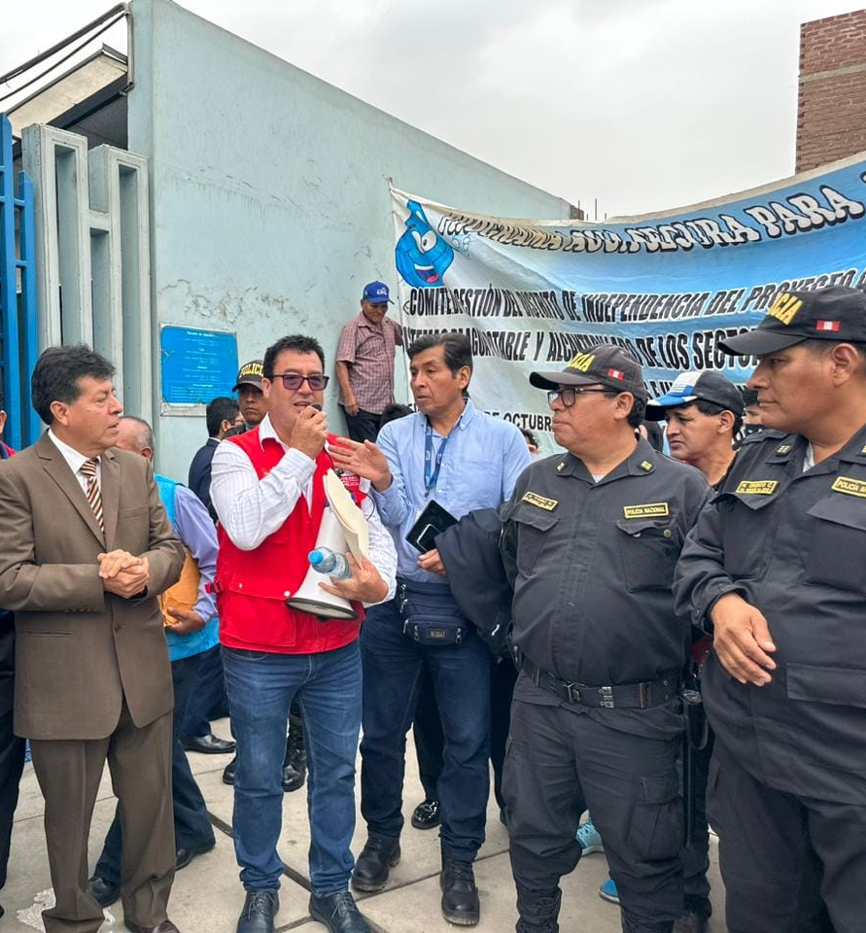
5695/2023-CR
PROYECTO DE LEY N°
“LEY QUE AUTORIZA A SEDAPAL UTILIZAR SALDOS DE RECURSOS ECONOMICOS PARA EL FINANCIAMIENTO PARCIAL DE EJECUCION DE PROYECTO DE MEJORAMIENTO DE LOS SISTEMAS DE AGUA POTABLE Y ALCANTARILLADO”.
AUTOR:
CONG. EDWIN MARTÍNEZ TALAVERA

Slide 2
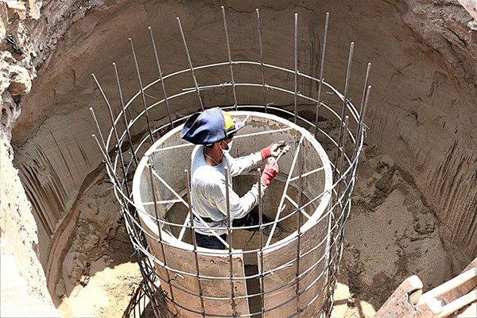
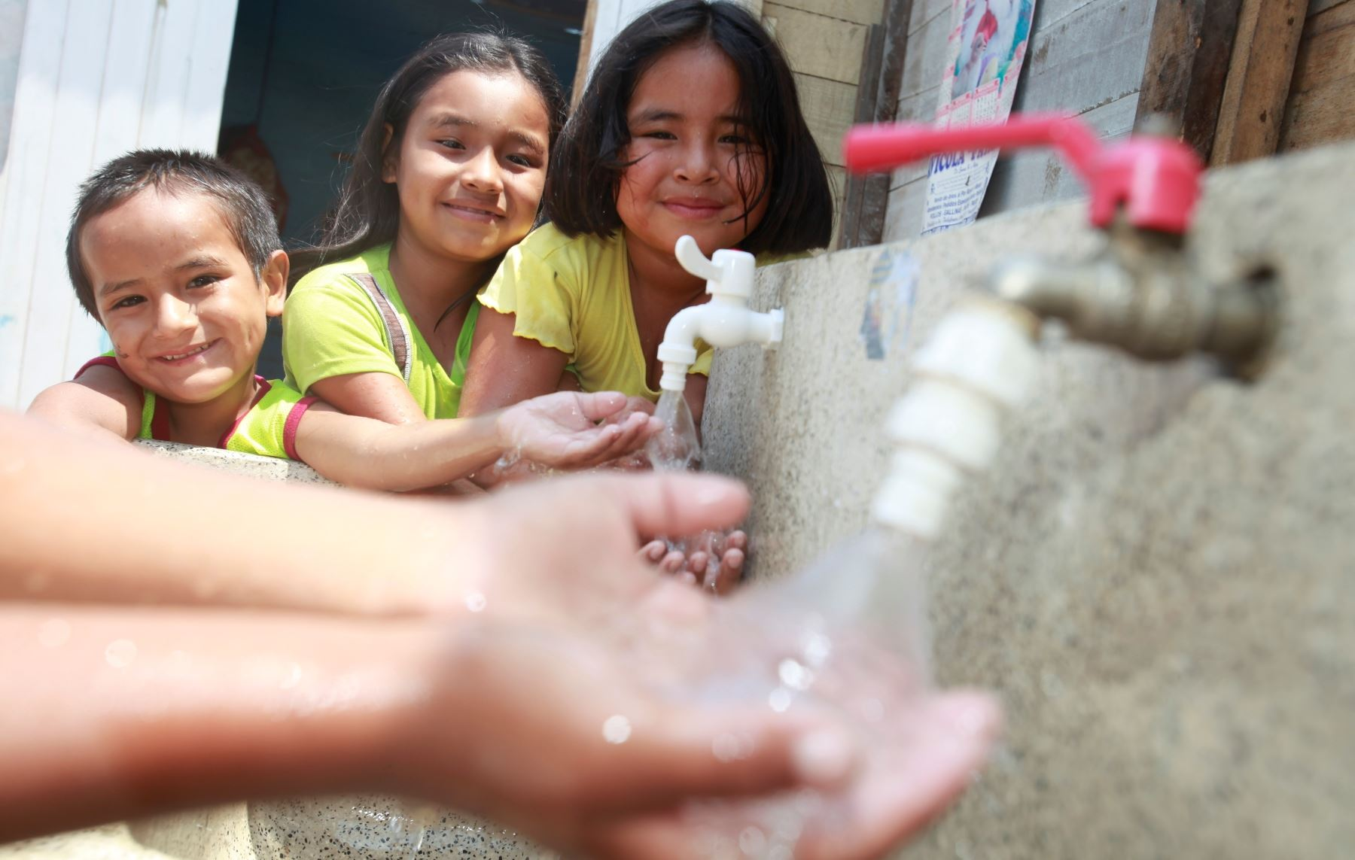
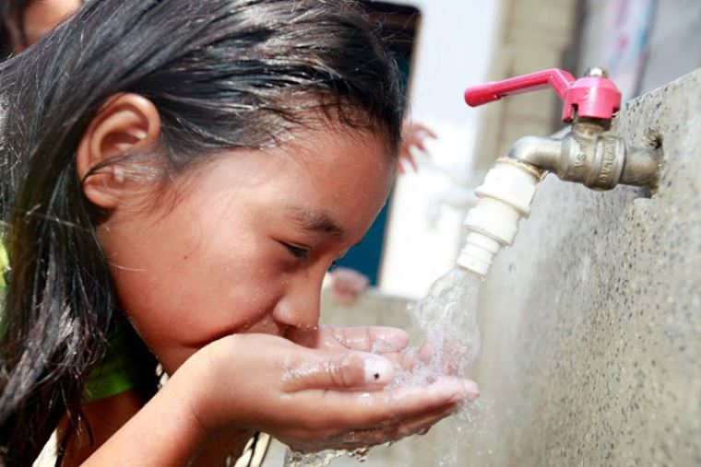
1. OBJETO DE LA LEY
La presente Ley tiene por objeto autorizar al Servicio de Agua Potable y Alcantarillado de Lima — SEDAPAL, a utilizar los saldos disponibles provenientes de las transferencias financieras efectuadas por el Ministerio de Vivienda, Construcción y Saneamiento, el financiamiento parcial de la ejecución del proyecto "Ampliación y mejoramiento de los sistemas de agua potable y alcantarillado de los sectores 334, 335, 336,337, 343 y 344, de los distritos de Comas e Independencia". Con presupuesto transferidos del año 2012 al 2015, en el marco de lo dispuesto por los artículos 11 y 12 de la Ley 29812, artículos 11,12 y Nonagésima Quinta Disposición Complementaria Final de la Ley 29951, artículos 11 y 12 de la Ley 30114 y los artículos 11 y 12 de la Ley 30281.

Slide 3
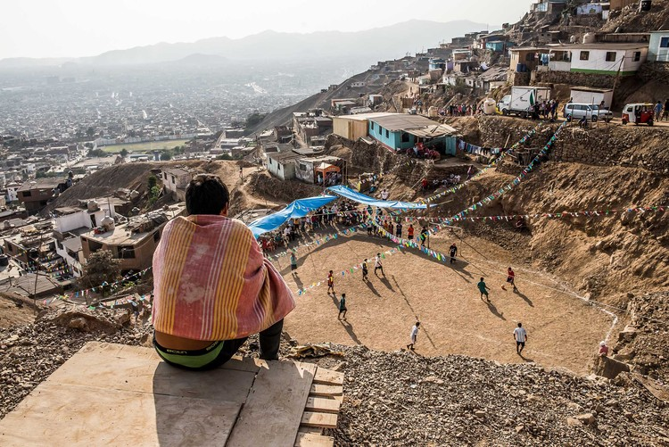
Los saldos de los recursos a que hace referencia el artículo primero de la presente ley, no pueden ser destinado o utilizados a fines distintos para los que fue autorizado bajo responsabilidad funcional.
2. LIMITACIÓN AL USO DE LOS RECURSOS.

Slide 4
¿
El Ministerio de Vivienda, construcción y saneamiento es responsable del monitoreo, seguimiento y cumplimiento de la ejecución de los recursos para los fines autorizados en la presente ley, para lo cual, en el plazo de treinta (30) días hábiles, emitirá las disposiciones y/o los lineamientos respetivos, fomentando la transparencia y la rendición de cuentas.
3. MONITOREO, SEGUIMIENTO Y CUMPLIMIENTO

Slide 5
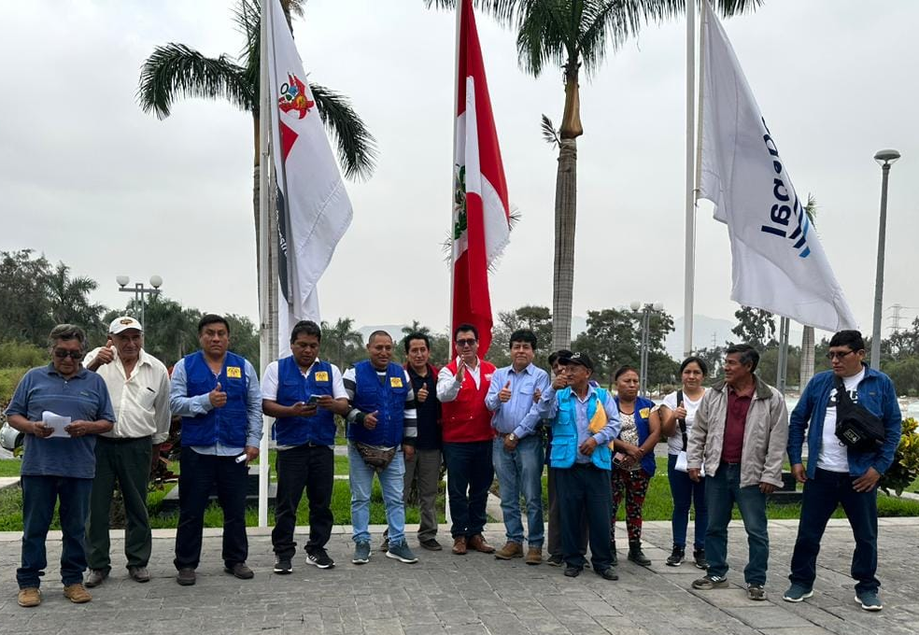
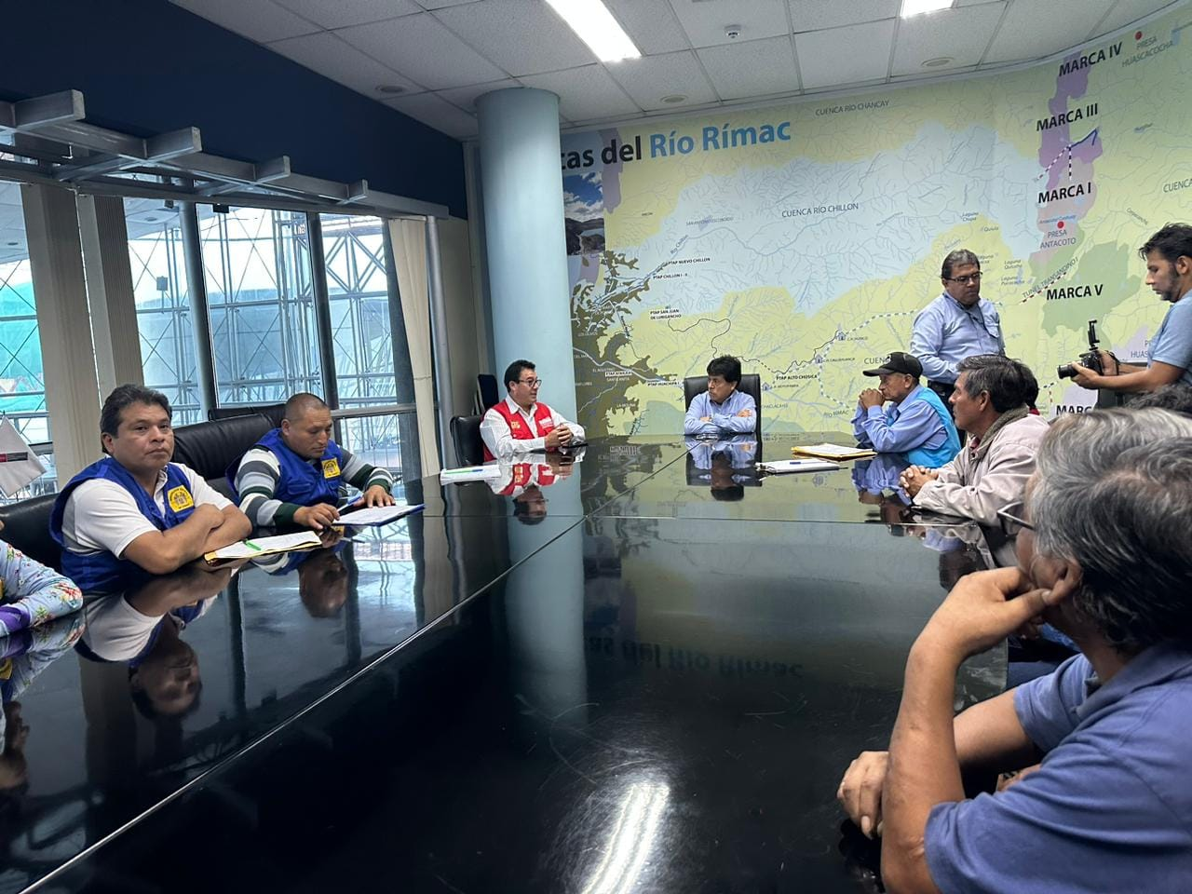

Slide 6
4. FUNDAMENTOS DE LA PROPUESTA
La iniciativa legislativa pretende autorizar la utilización de los saldos de los recursos económicos disponibles de SEDAPAL, para la ejecución del proyecto Ampliación y mejoramiento de los sistemas de agua potable y alcantarillado de los sectores 334, 335, 336,337, 343 y 344, de los distritos de Comas e Independencia, saldos disponibles de los años 2012 al 2015, transferidos por el Ministerio de Vivienda y Construcción.

Slide 7
4. FUNDAMENTOS DE LA PROPUESTA
Saldo de balance son los recursos financieros, distintos a la Fuente de Financiamiento de Recursos Ordinarios, que no se hayan utilizado al 31 de diciembre del año fiscal, los mismos que se pueden incorporar durante su ejecución en el presupuesto de la Entidad, bajo la modalidad de incorporación de mayores fondos públicos que se generen por el incremento de los créditos presupuestarios.

Slide 8
4. FUNDAMENTOS DE LA PROPUESTA
Se determina al establecer la diferencia entre los ingresos recaudados en un año fiscal (que incluye el Saldo de Balance del año fiscal previo) y los gastos devengados al 31 de diciembre en el mismo período, en fuentes de financiamiento distinta a la de Recursos Ordinarios. Se incorporan como mayores ingresos en el marco del Artículo 50 del D.L. N° 1440.

Slide 9
5. PROBLEMA DE LA EJECUCIÓN DEL PROYECTO
El proyecto de "Ampliación y mejoramiento de los sistemas de agua potable y alcantarillado de los sectores 334, 335, 336, 337, 343 y 344— distritos de Comas e Independencia" con CUI N° 2300050, figurando como Unidad Ejecutora de inversión pública el Servicio de Agua Potable y Alcantarillado de Limas S.A. (SEDAPAL). Y fue declarada viable y aprobado el 24 de mayo de 2017, y conforme al Expediente técnico fecha de inicio de obra el 10 de enero de 2019 y culminación en el año 2026, con la finalidad de beneficiar a las familias de los distritos de Comas e Independencia, estas familias cuentan con sus viviendas por mas de catorce años, sin acceso a los servicios básicos de agua y desagüe.

Slide 10
5. PROBLEMA DE LA EJECUCIÓN DEL PROYECTO
Habiéndose generado gran expectativa a los pobladores de ambas Jurisdicciones, con la aprobación y ejecución del proyecto de agua potable y alcantarillado, y habiendo pasado más de cuatro años, no se inicia la ejecución del proyecto con el argumento de en proceso de actualización el expediente técnico y falta de presupuesto, motivos por los cuales los vecinos vienen exigiendo el inicio de la obra, sin embargo no hay respuesta positiva, por parte de SEDAPAL y Ministerio de Vivienda, reiterando la falta de presupuesto para el financiamiento y motivo por el cual no proceden a la convocatoria o lanzamiento a licitación publica de ejecución del proyecto, afectando seriamente la salubridad de las familias o poblaciones que no cuentan con el servicio de agua.

Slide 11
6. ANÁLISIS COSTO - BENEFICIO
La presente propuesta legislativa genera gasto al erario nacional, por el monto aproximado de S/. 165 946 807, para el inicio del proyecto, garantizando el avance de ejecución del proyecto el 63%, contando con este monto con los saldos existentes de los años 2012 al 2015.
Los beneficiados son las familias de los distritos de Comas e Independencia, de condiciones económicas precarias, y que no cuentan con los servicios básicos como agua y alcantarillado, y con este proyecto se disminuirá las enfermedades diarreicas agudas (EDA) y enfermedades transmitidas por alimentos (ETA), que sufren los niños y niñas a consecuencia de no contar con agua potable y servicios de alcantarillado.

Slide 12
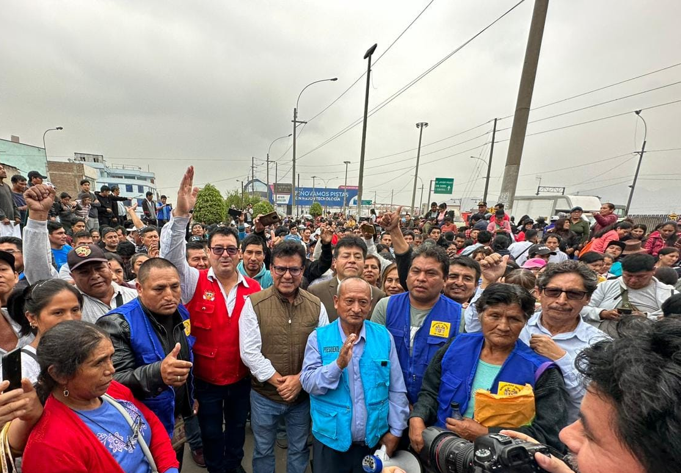
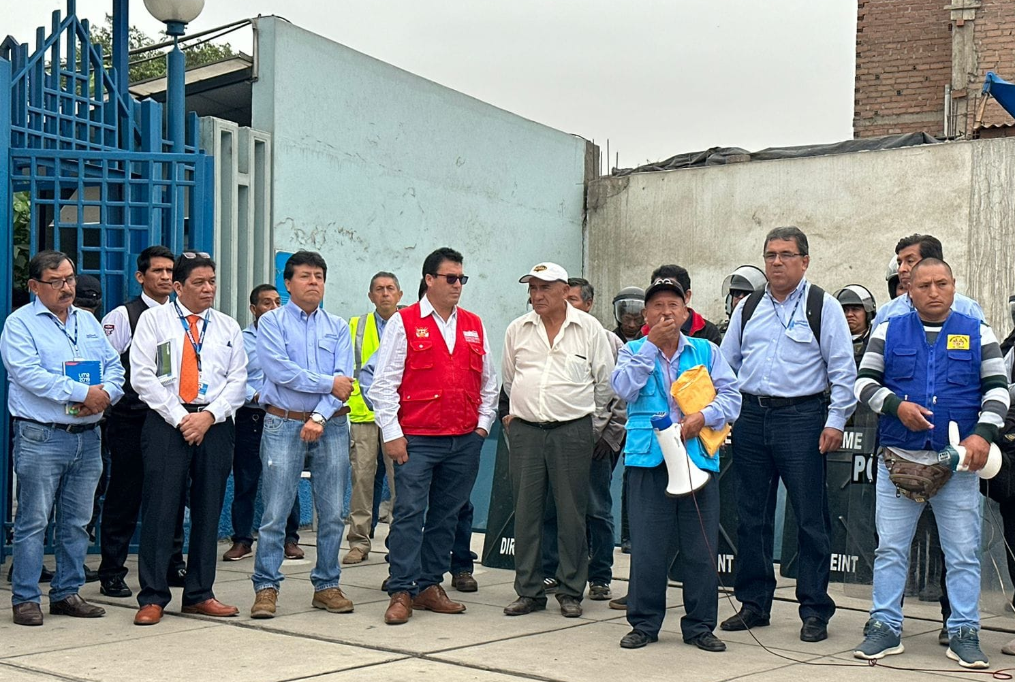
¡MUCHAS GRACIAS!

